Slide 1
Big Data Programming
AI 융합학부
20170403 최혜원
21.06.01
Notes:
안녕하세요 17학번 최혜원입니다.

Slide 2
I N D E X
1. 주제, 요약
2. 수정 1, 2
3. 구현 방법
4. 결과
5. 결과 분석
6. 결론
Notes:
발표 순서는 먼저 주제를 요약, 다시 설명 드리고, 수정된 사항들을 말씀드리고, 구현한 방법과 그 결과 , 결과 분석들을 말씀드리도록 하겠습니다.

Slide 3
1. 주제 요약
이 주제에 대한 설명
“정치 뉴스와 연예 뉴스의 상관관계 분석”
가설 : 어떤 연예계 사건이 터졌을 때,정치적, 사회적 문제를 덮고자 하는 것일지도 모른다.
Notes:
제 주제는 정치뉴스와 연예 뉴스의 상관관계를 분석하는 것입니다. 정치적인 사건, 논란이 발생했을 때 연예계 사건으로 덮으려고 연예계 사건이 이슈화 되지 않았을 까
하는 의문점에서 비롯된 가설입니다. 이 가설이 참인지 아닌지를 빅데이터로 이용하여 증명하고자 합니다. 민감한 주제일 수 있기에 최대한 객관적으로 판단하려 하였습니다.

Slide 4
1. 주제 요약
구현 flow
If 특정 정치 키워드가 이슈가 된 시기를 파악
If 그 시기 전후로 어떤 연예 관련 keyword 그래프가 급격히 상승
Then 두 특정 키워드의 추이를 분석, 결과 도출
Notes:
그래서 이전에 제가 기획했던 로직은 다음과 같은데요, 정치 키워드가 이슈화 된 시기 전후로 연예관련 급증한 키워드를 추출하여 결과를 도출하는 것이었습니다.
그러나 데이터를 분석하던 중 로직 수정이 필요하다고 느껴졌습니다.

Slide 5
2. 수정1
구현 flow
If 특정 정치 키워드가 이슈가 된 시기를 파악
If 그 시기 전후로 어떤 연예 관련 keyword 그래프가 급격히 상승
Then 두 특정 키워드의 추이를 분석, 결과 도출
Notes:
결론부터 말씀드리면 급증하는 특정 연예 키워드를 추출하는 것이 아니라

Slide 6
2. 수정1
구현 flow
If 특정 정치 키워드가 이슈가 된 시기를 파악
If 이슈가 된 시기 전후로 ‘연예’ 카테고리의 volume 상승
Then 특정 정치 키워드와 연예계 뉴스 top 30간의 추이를 분석, 결과 도출
Notes:
이슈가 된 시기 전후로 연예 카테고리의 volume값을 추출하여 top 30을 추려 그 안에서 추이를 분석하고 결과를 도출해야한다는 것입니다.

Slide 7
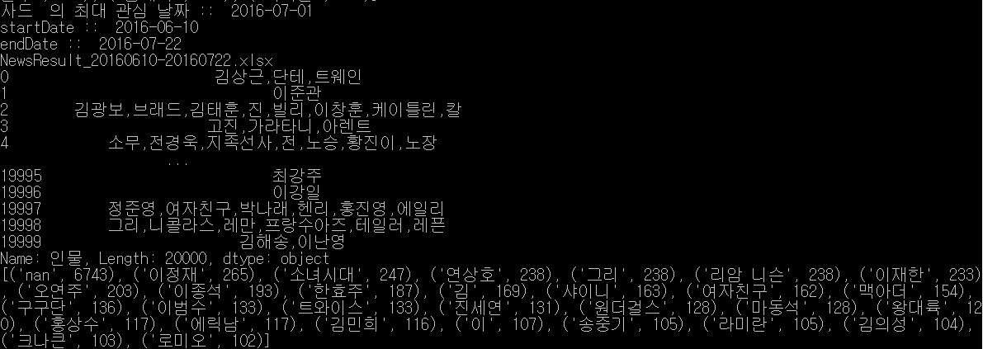
2. 수정1 이유
이 결과만으로는 특정한 정치계 사건에 영향을 끼치는 특정한 연예 사건을 알 수 없다.
이 안에서 하나의 인물을 특정한다면 주관적 생각이 들어갈 수 있음이 우려되었다.
Notes:
이유는 다음과 같습니다. 사드 배치라는 당시의 관심사였던 정치 이슈 키워드를 토대로 이슈가 최고로 고조되었던 핵심 날짜를 정하고 그 전후 3주 기간 동안 연예 뉴스 데이터를
가져왔습니다. 총 2만개의 데이터를 가져올 수 있었고, 그 연예 뉴스와 관련된 인물들을 모두 수집하였습니다. 또한 이렇게 언급된 횟수만큼 정렬을 해서 나열을 해보았습니다. Volume값이 크지 않은 것은 의미가 없을 것이라고 여겨 top 30개만 뽑아서 출력하였습니다.
위 사진은 정렬된 key 와 value중에 top 30개에 해당하는 값들입니다. 이 결과만을 보고 저는 특별히 정치계 사건에 영향을 끼치는 특정한 연예 사건을 알 수 없었습니다. 왜냐하면 이 시기동안에 관심이 급증한 연예인들이 너무 많았기 때문입니다. 무언가 하나의 연예 키워드를 특정하여 분석하기에는 주관적인 판단이 주입될 것 같았습니다.

Slide 8
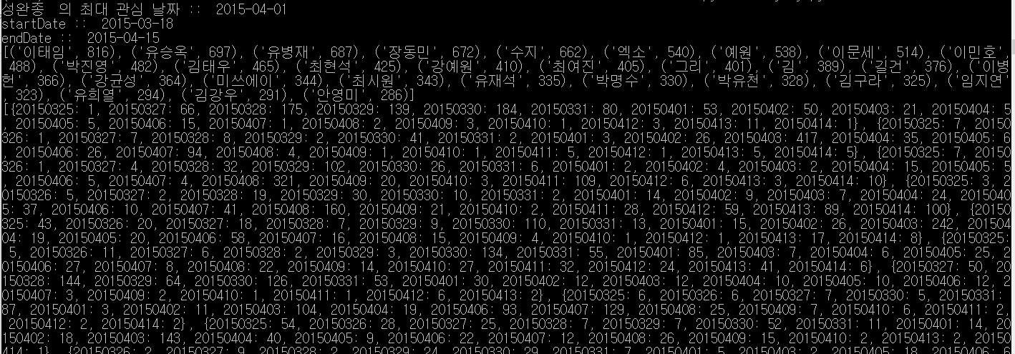
2. 수정1 이유
Notes:
따라서 추출된 top 30개의 인물들이 뉴스로 검출된 날짜 volume수를 인물당 날짜별로 모두 모아서 한 인물당 어느 시점에서 뉴스 데이터가 많아지는 지 분석하는 방향으로
수정하였습니다. 이렇게 되면 연예 사건을 특정하지 않아도 특정한 정치 사건이 연예계 뉴스에 영향을 미치는 지 여부는 알 수 있을 것이기 때문입니다.

Slide 9
2. 수정2
구현 flow
트위터의 파이썬 라이브러리인 tweepy를 활용하여 과거 및 현재 인기 트위터 데이터를 가져와서 가공하였다.
Tweet volume 이 일정 수 이상 큰 경우의 단어를 모으기 위해 volume 값들을 출력하였다.
- 날짜는 cursor 메서드의 since값을 지정하여 원하는 날짜의 data를 가져올 수 있다.
- Tweeter 데이터를 가져와서 확인해보았더니 비속어, 신조어 등 내용을 정확히 파악할 수 없는 데이터들이 많았다.
Volume값에 null 값이 많았다.
Notes:
두 번째로 수정한 점은 기존에는 tweeter api를 받아와서 이를 기반으로 관심도가 급증하는 연예 카테고리의 데이터를 받아오려고 하였습니다.
그러나 실제로 데이터를 확인해본 결과 비속어, 신조어 등 내용을 정확히 파악할 수 없는 데이터들이 많았습니다.
또한 volume값에 null 값이 많아서 이용할 수 없는 데이터들이 많았습니다. 따라서 이 트위터 데이터는 사용하지 않기로 하였습니다.
대신에 저는 뉴스데이터를 받아오는 방향으로 바꿨습니다. 데이터는 bigkinds에서 가져왔습니다.

Slide 10
3. 구현 방법
구현 flow-정치
If 특정 정치 키워드가 이슈가 된 시기를 파악
키워드를 정한다. (ex. 국정원 해킹, 교과서 국정화 추진 논란, LH)
정한 키워드를 엑셀 파일에 입력한다.
Google trend 를 이용하여 2010-01-01 ~ 2021-01-01 사이의 엑셀 파일에 입력된 단어 중 가장 많이 검색된 날짜를 출력한다.
해당 날짜 전, 후로 2주를 기간으로 두고 연예계 뉴스를 파악한다.
Notes:
구현 방법을 정리해서 말씀드리자면,
직접 정한 정치 키워드를 엑셀 파일에 입력을 합니다. 그러면 구글 트렌드에서 2010-1 월부터 2021 년 1월 사이의 모든 검색어를 가져와서
정치 키워드가 검색된 빈도수를 날짜별로 받아오고 빈도가 가장 많은 날짜를 최대 관심 날짜로 설정합니다.
그리고 연예계 뉴스를 파악하기 위한 기간을 전 후 2주 간격으로 두었습니다.

Slide 11
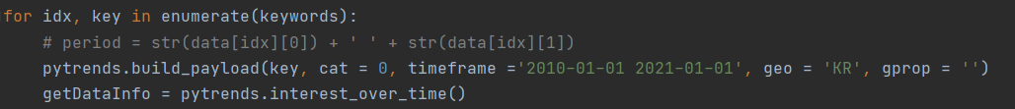
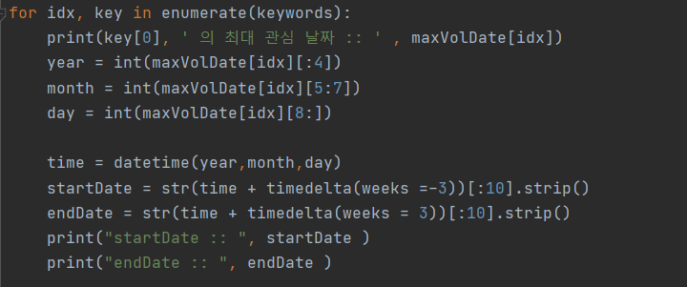
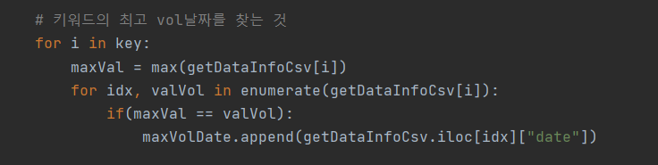
3. 구현 방법
구현 flow-정치
구글 트렌드에서 키워드에 대한 데이터 정보를 가져옴
가져온 데이터의 최대 검색량이 도출된 날짜를 가져옴
해당 날짜의 2주 전, 후의 날짜를 계산
Notes:
구현한 코드입니다.

Slide 12
3. 구현 방법
구현 flow-연예
5) 해당 시기 동안 모든 연예 관련 뉴스 데이터들을 수집한다.
6) 각 뉴스에 해당하는 인물 column을 불러와 빈도수에 맞게 수집, 정렬한다.
7) 정렬된 데이터들 중 top 30을 추출한다.
8) 그 데이터가 호출된 시기, 즉 top 30 각각의 인물 키워드가 나온 시기별로 정리하여 그래프로 시각화한다.
Notes:
연예쪽 사건은 다음처럼 구하였습니다.
앞서 구한 기간 동안 연예 관련 뉴스 데이터들을 수집하여 인물column을 빈도수에 맞게 정렬하였습니다.
그중 top 30을 추출하여 그 데이터가 나온 시기별로 정리하여 그래프로 시각화하였습니다.

Slide 13
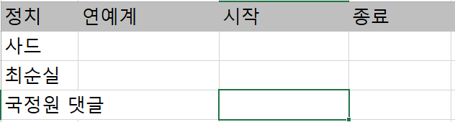
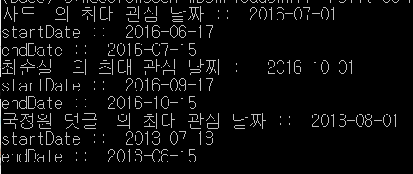
4. 결과
Notes:
이와 같은 엑셀파일에 궁금한 정치 관련 키워드들을 넣었습니다. 그렇게 되면 구글 트렌드에서 얻어온 데이터로 아래 검정 터미널창과 같이 최대관심날짜를 얻을 수 있게 됩니다.
startDate와 endDate는 각각 -2주, +2주를 한 결과입니다.

Slide 14
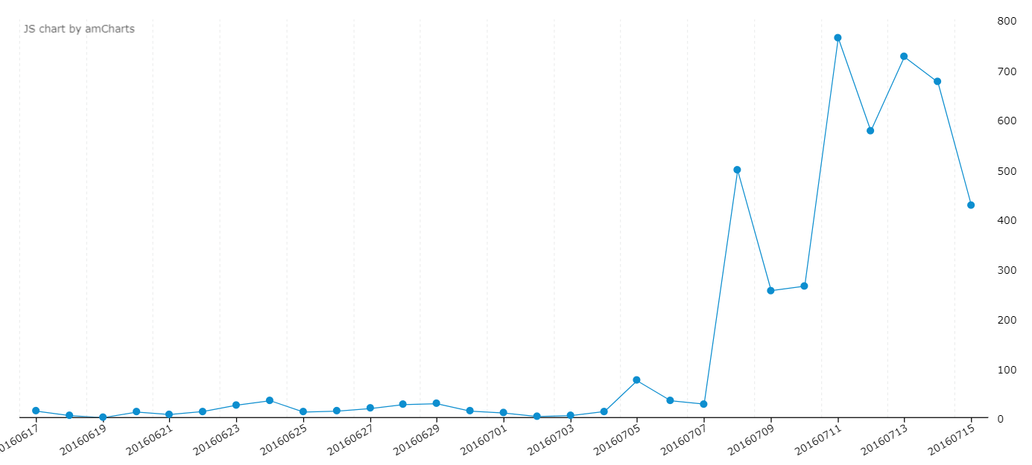
4. 결과
＇사드’라는 키워드로 동일 기간에 분석하였을 때 뉴스 수
Notes:
앞서 구한 키워드로 그 기간 동안 얼마나 뉴스가 나왔는 지 검출한 뉴스 수입니다. 중간 시점에서 급증하는 그래프를 보였습니다.

Slide 15
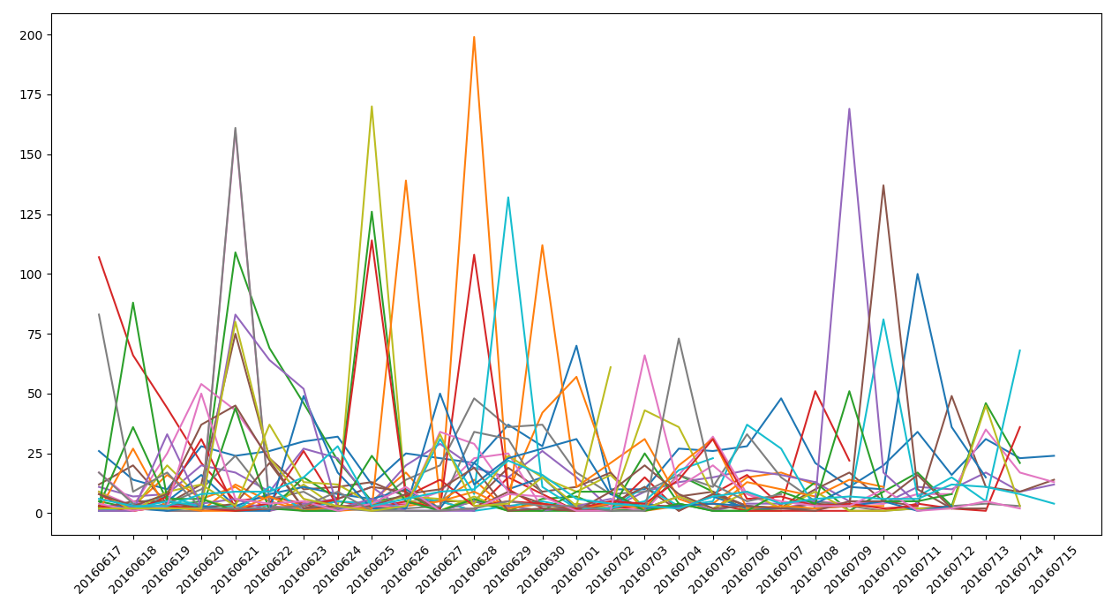

4. 결과
Notes:
이 그래프는 뉴스 데이터에서 앞서 구한 기간 동안 연예 카테고리 뉴스 데이터 양이 각각 키워드별로 얼마나 나왔는 지의 결과물입니다. 키워드 안에는 사드라는 단어가 없지만
앞서 사드 뉴스 양 데이터와 비슷한 부분이 있음을 알 수 있었습니다. 하나의 결과만으로는 알 수 없으므로 다른 키워드들도 분석해보았습니다.

Slide 16
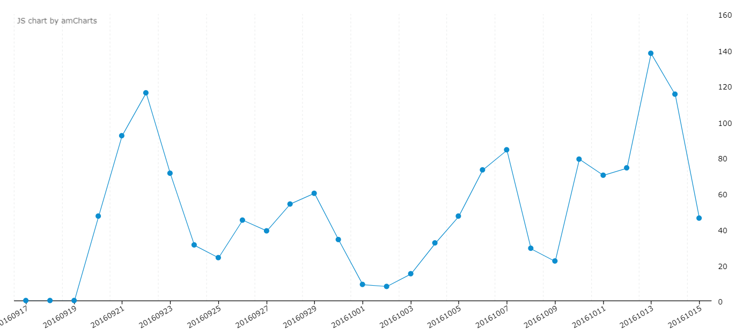
4. 결과
＇최순실’ 이라는 키워드로 동일 기간에 분석하였을 때 뉴스 수
Notes:
최순실이라는 키워드로 분석했을 때 정치뉴스의 양은 다음과 같습니다.

Slide 17

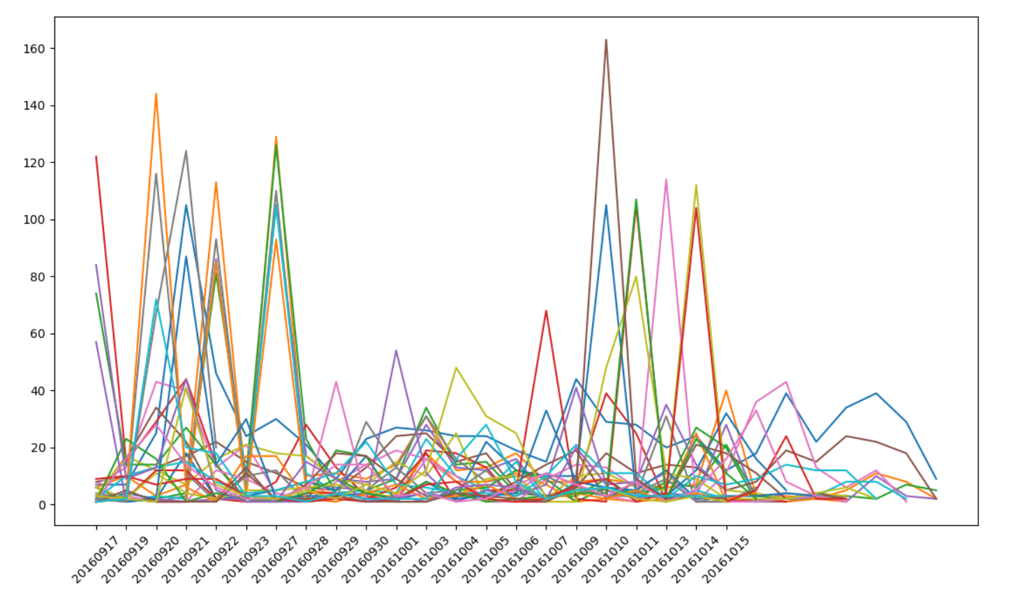
4. 결과
Notes:
다음은 해당 기간동안 연예계 뉴스의 양입니다. 비슷한 양상을 띔을 알 수 있습니다.

Slide 18
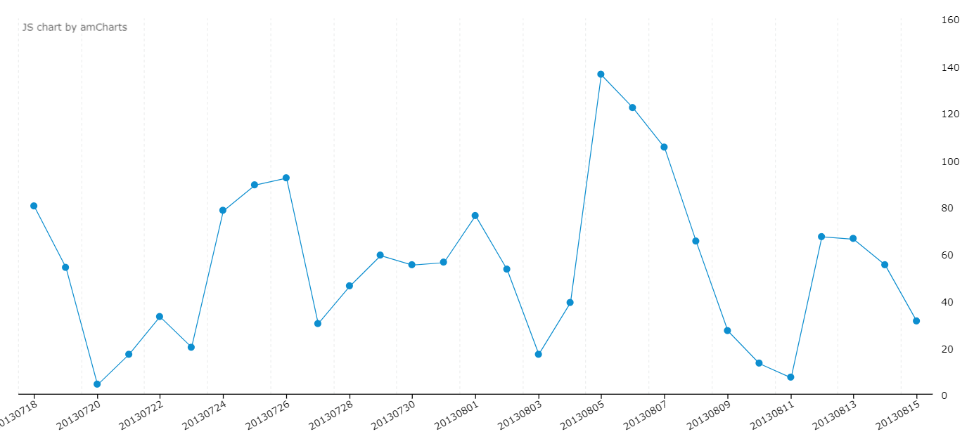
4. 결과
＇국정원 댓글’이라는 키워드로 동일 기간에 분석하였을 때 뉴스 수
Notes:
다음은 국정원 댓글이라는 키워드로 정치 뉴스 양을 나타낸 것입니다.

Slide 19

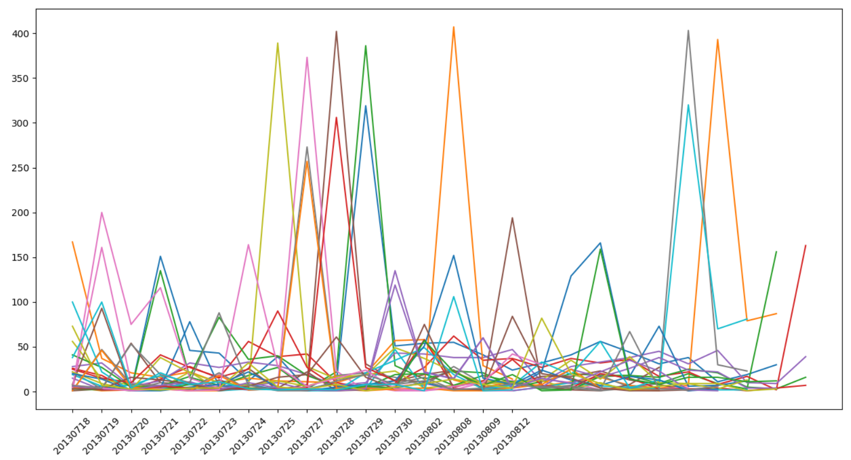
4. 결과
Notes:
이 또한 비교적 비슷한 양상을 띔을 알 수 있습니다.

Slide 20
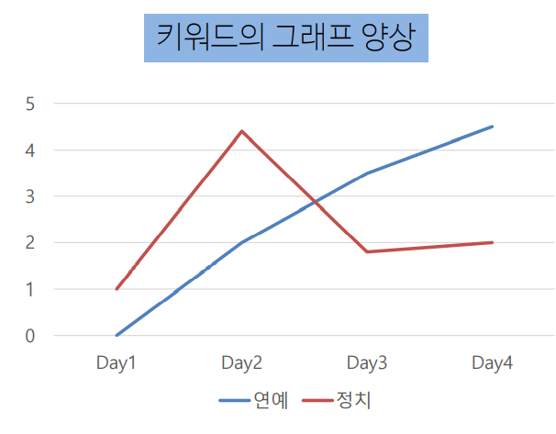
5. 결과 분석
결과들을 분석한 결과
Top 30 안에 특정 정치적 사건 키워드가 들어있지 않음에도 이슈 양상이 비슷하기에, 정치 사건이 연예 사건에 어느 정도 ‘영향을 끼친다‘는 것을 알 수 있다.
그 당시에는 연예 뉴스보다는 정치 뉴스에 더 관심이 많아짐을 알 수 있다.
특정 정치적 사건 뉴스 양이 많아짐에 따라 연예계 뉴스 양도 많아짐을 알 수 있었다.
특정 정치 키워드의 최대 관심 날짜에는 연예계 뉴스 척도가 낮아졌다.
이와 같은 모 양은 아니었 다.
Notes:
앞선 결과로부터 분석을 해보았습니다.
특징 첫번째는 특정 정치적 사건 뉴스 양이 많아짐에 따라 연예계 뉴스 양도 많아짐을 알 수 있었습니다. 즉, 그래프 양상이 대체적으로 비슷하게 나타났던 것을 확인할 수 있었습니다.이 점을 통해 민감한 정치뉴스를 내보낼 때 연예 뉴스를 이전보다 더 많이 내보냄을 알 수 있었습니다. 이로 인해 저는 정치적으로 민감한 사건에 어쩌면 연예계 뉴스를 더 내보냄으로써 덮으려 하지 않았나 의문을 품으며 어쨌든 어느 정도 영향을 끼치는 것은 확실하다고 결론을 내렸습니다.
특징 두 번째는 구글 트렌드로부터 얻어온 정치 피워드의 최대 관심 날짜에는 연예계 뉴스 척도가 낮아졌다는 것입니다. 어쩌면 당연한 결과일 수 있겠지만 사람들의 관심이 정치쪽 키워드에 있다고 했을 때 관심 있는 쪽의 뉴스를 내보낸 다는 사실입니다.
세 번째로 제가 기획단계에서 그래프 양상을 이와 같이 그렸었는데 사실 이런 모양은 아니었다는 점입니다. 연예계 뉴스는 생각보다 지속적으로 이슈화되지 않았고 오히려 정치쪽 뉴스 빈도가 꺾일 때 연예계 뉴스도 비슷한 시기에 꺾인다는 점입니다.
제가 확실하게 제 가설이 사실이다라고 말씀을 드리지 못하는 이유는 데이터를 자동화하여 모을 수 있다면 분석의 정확도와 확신을 높일 수 있었겠지만
모든 뉴스 데이터를 제공해주는 빅카인즈의 api가 제공되지 않았다는 점, 그 떄문에 직접 다운을 일일이 받았지만, 그 마저도 2만개의 데이터밖에 다운이 되지 않아서
일일이 여러 번 데이터를 다운받아야 했다는 점.. 이것이 한계이지 않았나 싶습니다. 더 많은 데이터가 있었다면 자동화하여 정확한 분석 결과를 낼 수 있었겠고 제 가설에 좀더
힘을 실을 수 있었겠지만 그러지 못했다는 점이 안타깝습니다. 그러나 그 안에서 최선을 다했고 결론적으로는 어느 정도 관계가 있다고 말씀드릴 수 있겠습니다.

Slide 21
6. 결론
“정치 뉴스와 연예 뉴스의 상관관계 분석”
-> 어느 정도 영향이 있다.
Notes:
결론적으로는 어느 정도 관계가 있다고 말씀드릴 수 있겠습니다.

Slide 22

QnA

Slide 23
Thank you

